Slide 1


国家中小学课程资源
电路中的能量转化
年 级：高二 主讲人：赵文静
学 科：物理（人教版） 学 校：北京师范大学
附属实验中学

Slide 2
电路中的能量转化
年 级：高二 | 学 | 科：物理（人教版）
主讲人：赵文静 | 学 | 校：北京师范大学
 |  | 附属实验中学

Slide 3
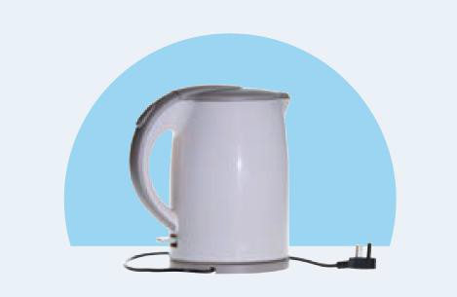
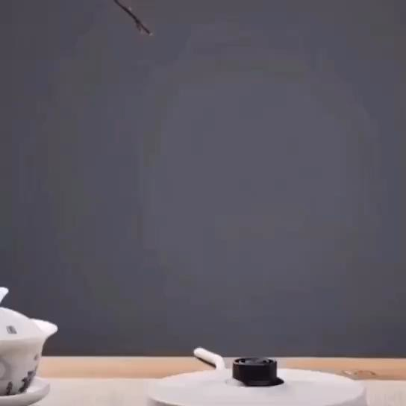
看一看

Slide 4
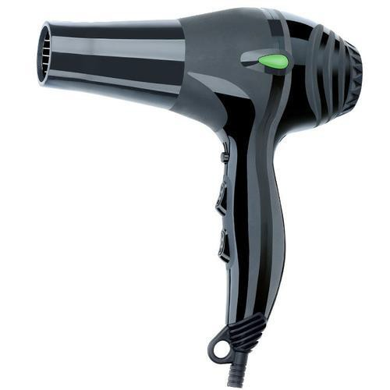
常见的用电设备

Slide 5
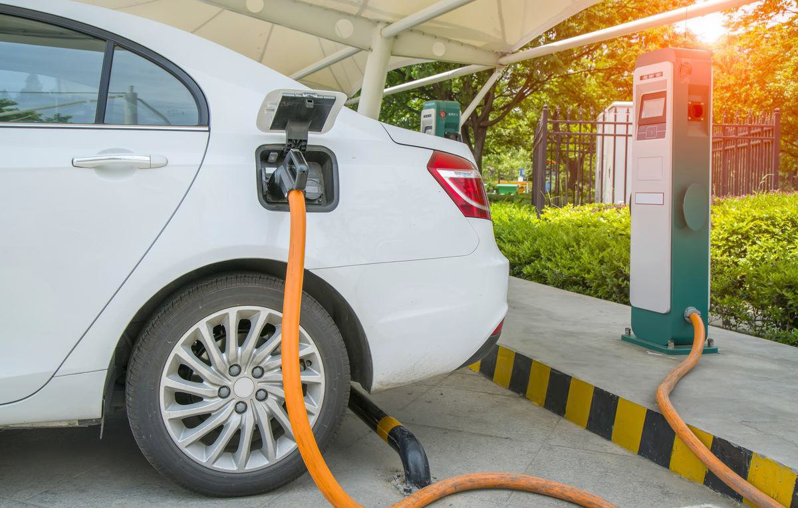
电动车在充电

Slide 6
电热水壶
内能
电能
电动机 电池
机械能 化学能
用电器
电能
其他形式能

Slide 7


想一想
1. 功和能之间有什么关系？
功是能转化的量度，
做功过程伴随着能量变化。

Slide 8
想一想
2.用电器工作时，电能转化为其他 形式能。是什么力做功？

Slide 9
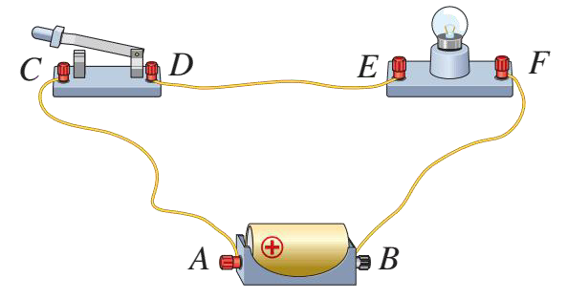

想一想
电场线向右
自由电子受电场力向左
F
电荷定向移动方向向左 电场力做正功

Slide 10




电功
自由电荷受到导体中恒 定电场的静电力作用 自由电荷在静电力的作 用下做定向移动
电流做功的实质 是什么呢？
静电力对自由电荷做正功
电荷的电势能减少，其他形式能增加

Slide 11
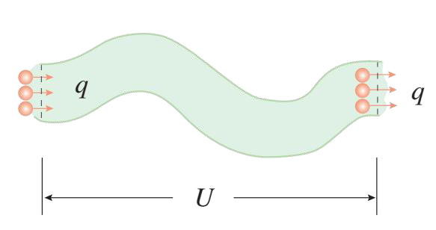
如何推导电功表达式
图中表示一段电路， 电路两端电压为U， 电路中电流大小为I，
电荷从左向右定向移动， 经过这段电路时间记为 t。

Slide 12

电功表达式
W=Uq（第十章）
电功 W=UIt
q=It （第十一章）

Slide 13
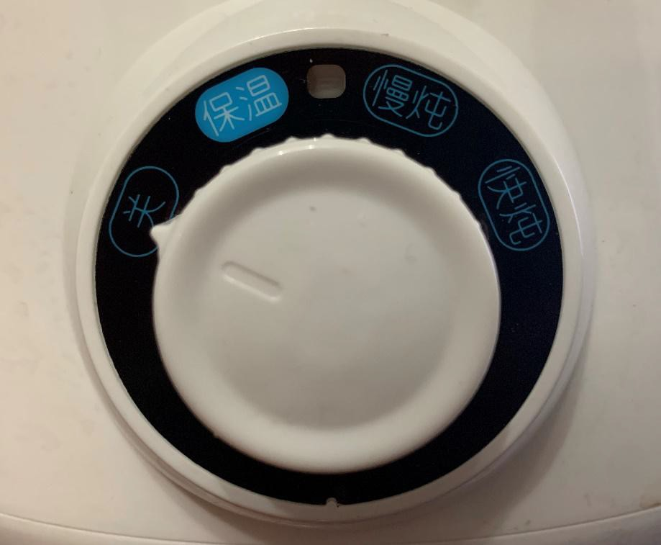
某同学发现家里的电炖锅 上有两个档位，分别是快 炖和慢炖，这两个档位的 本质区别是什么呢？这位 同学说两个档位的电功不 同，这种说法正确吗？

Slide 14
电功率
电流在一段电路中所做的功与通电时间之比叫做电功率
P= _{t} =UI
W
电功率物理意义：描述电流做功的快慢
这个公式表示，电流在一段电路中做功的功率 等于这段电路两端的电压和电流的乘积

Slide 15

电功和电功率的单位
电流 — 安培（A） 电压 — 伏特（V） 时 间 — 秒 （ s ）
电 功 —焦耳（ J ） 电功率 —瓦特（W）
电 功 W=UIt
电功率 P=UI

Slide 16
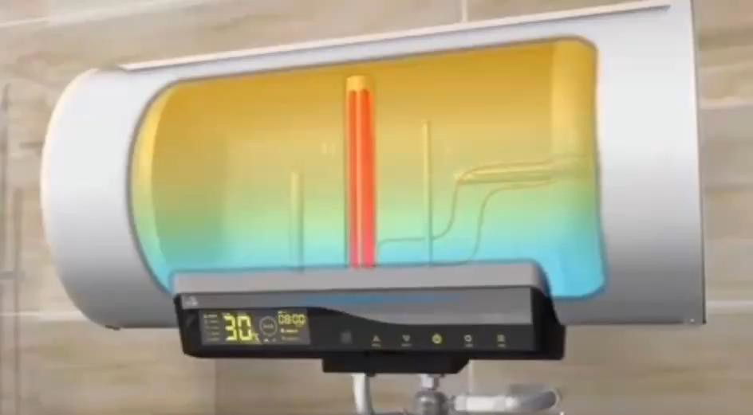
看一看

Slide 17
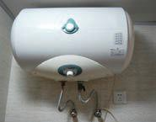
电热水器生成的热量
通过电热水器的电流大小为
I，加热管的电阻大小为R，电 热水器通电时间为t，推导电 热水器产生的热量表达式。

Slide 18


焦耳定律
Q = W = Ult
U = IR
焦耳定律

Slide 19





电流发热的功率

Slide 20


消耗电能和产生热量相等吗？
想一想

Slide 21


电功和热量
电流所做的总功
电吹风机消耗的总电能
电功
W=UIt
只是电能转化为内能的 那部分能量
焦耳定律

Slide 22



电功率和热功率
电功率
热功率
P=UI
电流做功的功率
电流发热的功率
电热水器 P=
电吹风机 P ≠

Slide 23
机械能
电能
内能
像吹风机这样包含电动机的用电器
消耗电能大于产生热量 电功率大于热功率

Slide 24
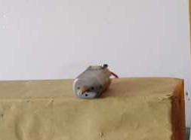
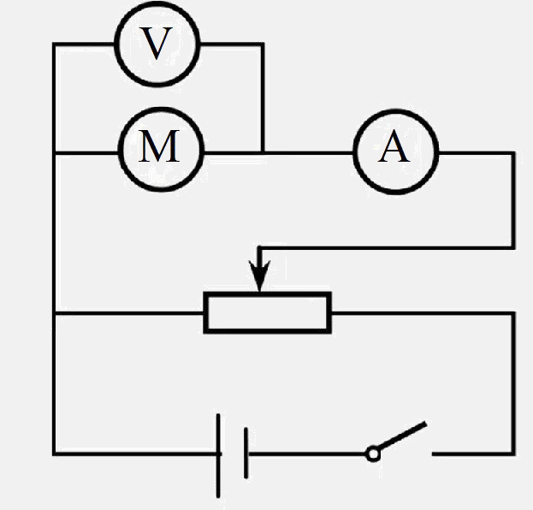
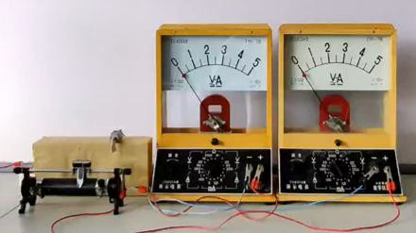
电流表 电压表
实验

Slide 25
1、观察电动机转动和不转动两种情况下， 电压表示数相同时，电流大小关系。
2、分析说明电动机在转动和不转动两种 情形下的电功率和热功率关系。
想一想

Slide 26
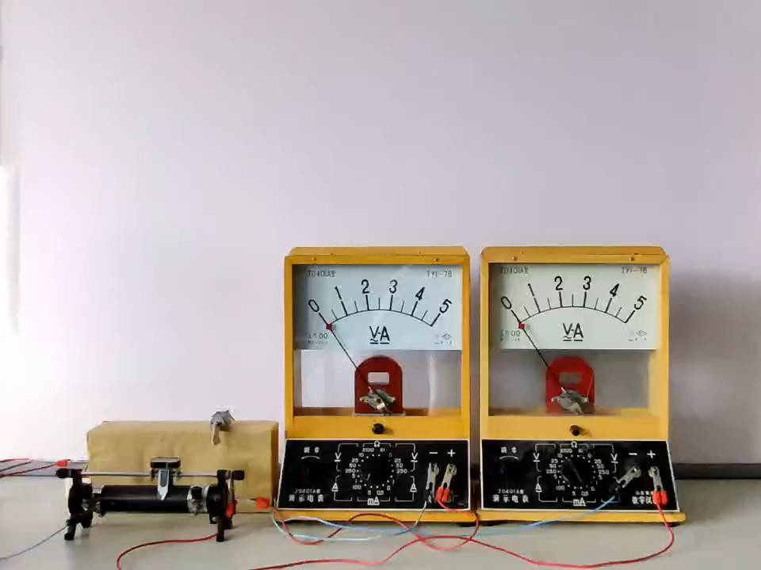
电动机实验

Slide 27
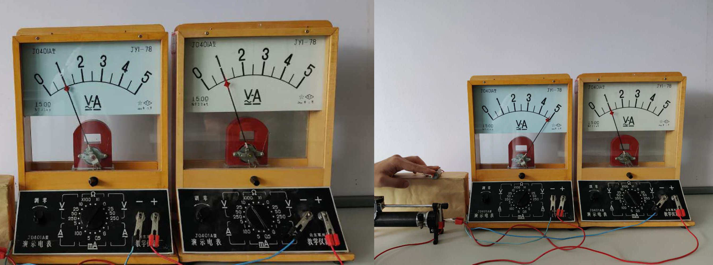
电动机通电转动
电动机卡住不转动
电流表
电流表

Slide 28
做一做
用欧姆表测量电动机的线圈电阻为19 Ω，电动机转动， 两端所加的电压为2.0 V时，通过的电流为0.020 A。电 动机用手捏住不转动，两端所加电压仍为2.0 V，通过 的电流为0.098 A。电动机在转动和不转动两种情形下 电功率和热功率各是多少？请判断线圈电阻R与U/I的 关系。

Slide 29
电动 机 状态 | 电压 表 示数 U/V | 电流 表 示数 I/A | 电功 率 P_{电}/W | 热功 率 P_{热}/W | 电阻 R /Ω | ^{U}/Ω I
转动 | 2.0 | 0.020 | 0.0400 | 0.0076 | 19 | 100
卡住 不转 动 | 2.0 | 0.098 | 0.1960 | 0.1825 | 19 | 20.4

Slide 30
结论
电动机转动时P_{电}>P_{热}
线圈电阻R< ^{U}，通过线圈电流I< ^{U}
I R
电动机不转动时P_{电}与P_{热}大小近似相等
电阻R与^{U}接近
I
结论：电动机转动时，欧姆定律不成立

Slide 31


如何计算电动机通电转动时对外 做功的功率？
想一想

Slide 32
电动机不转动时，电压表读数2.0 V
电流表读数0.098 A，R= ^{U} ≈20.4 Ω
I
电动机接入电路后线圈电阻约为20.4 Ω
电动机转动时电流表I=0.020 A
_{P} 2
_{热}=I R=0.0082 W
P_{总}=UI=0.0400 W
_{P} 2
_{机}=P_{总}−P_{热}=UI−I R=0.0318 W

Slide 33
电动机
对于包含电动机的电路，欧姆定律不成立 由于电动机线圈有电阻，电能除了转化为机 械能之外，还有一部分转化为内能。
电功和热量两者并不相等，W > Q。
P_{电}＝P_{机}＋P_{损}
P = P
损 热

Slide 34
电动机中的能量转化
对于电动机，电能转化为机械能和内能，
计算电功时用 W=UIt
计算电热时用 Q=I²Rt
计算机械能，利用能量的转化与守恒思想
E_{机}=W−Q

Slide 35
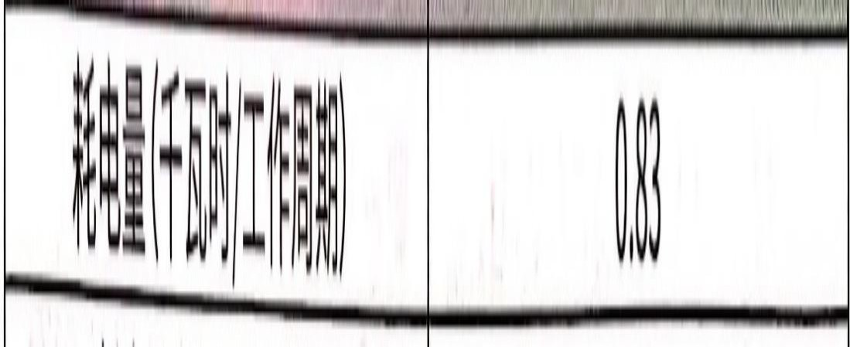
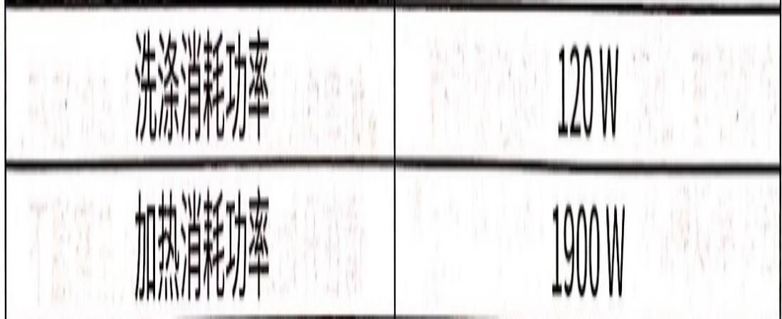
电路中的能量转化实例
kWh是能量单位还是功率单位？
经过进一步研究说明书，发现该洗衣机加热洗 涤功率是此功能下的总功率，是在原电动机电路基础 上并联一个电阻丝进行加热，估算一下该洗衣机在加 热洗涤时，所用加热的电阻丝的电阻约为多少？

Slide 36
电路中的能量转化实例
（1）kW是功率单位
根据公式W=Pt
kWh是电功的单位 也是能量的单位
1kWh=3.6×10⁶ J

Slide 37
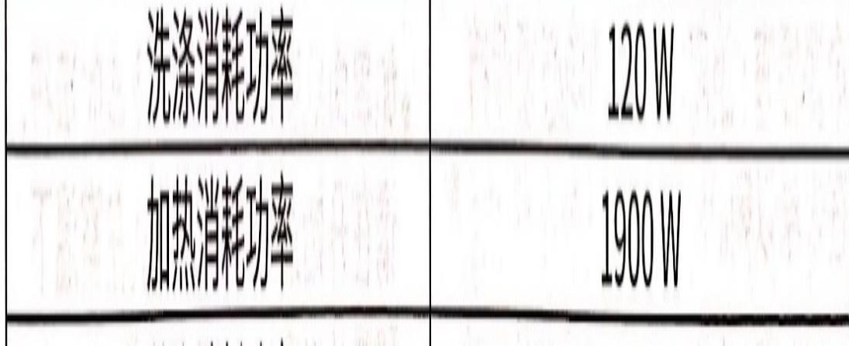
电路中的能量转化实例
（2）洗涤消耗功率是120 W，为机械功率，
加热消耗功率1900 W，则电热丝热功率1780 W， 额定电压220 V，电热丝消耗电能转化为内能，
根据公式P =I ²R P=UI
热
电热丝的电阻大小约为27.2 Ω

Slide 38
课堂小结
电 功 W=UIt
t
功能关系
电功率 P= ^{W} =UI
电流做功的本质
能量转化与守恒
焦耳定律 Q=I ²Rt
热功率

Slide 39
课堂小结
电路中能量转化 电热水器：电能转化为内能
W=UIt =Q=I ²Rt
电动机：电能转化为其他形式能和内能
W=UIt >Q=I ²Rt
学以致用，在家庭用电器中分析能量转化问题

